Slide 1

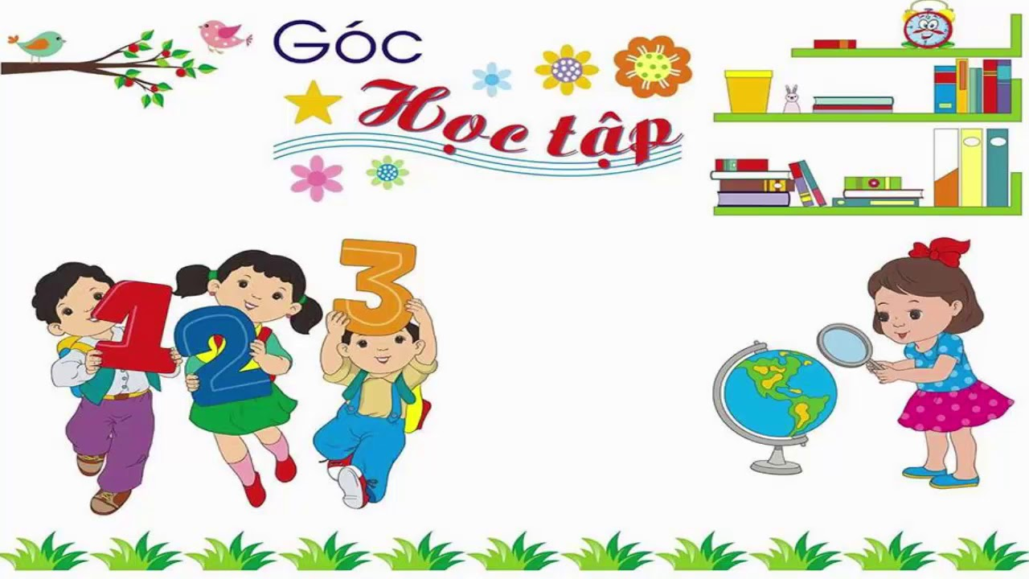
Nhiều hơn - ít hơn - bằng nhau

Slide 2
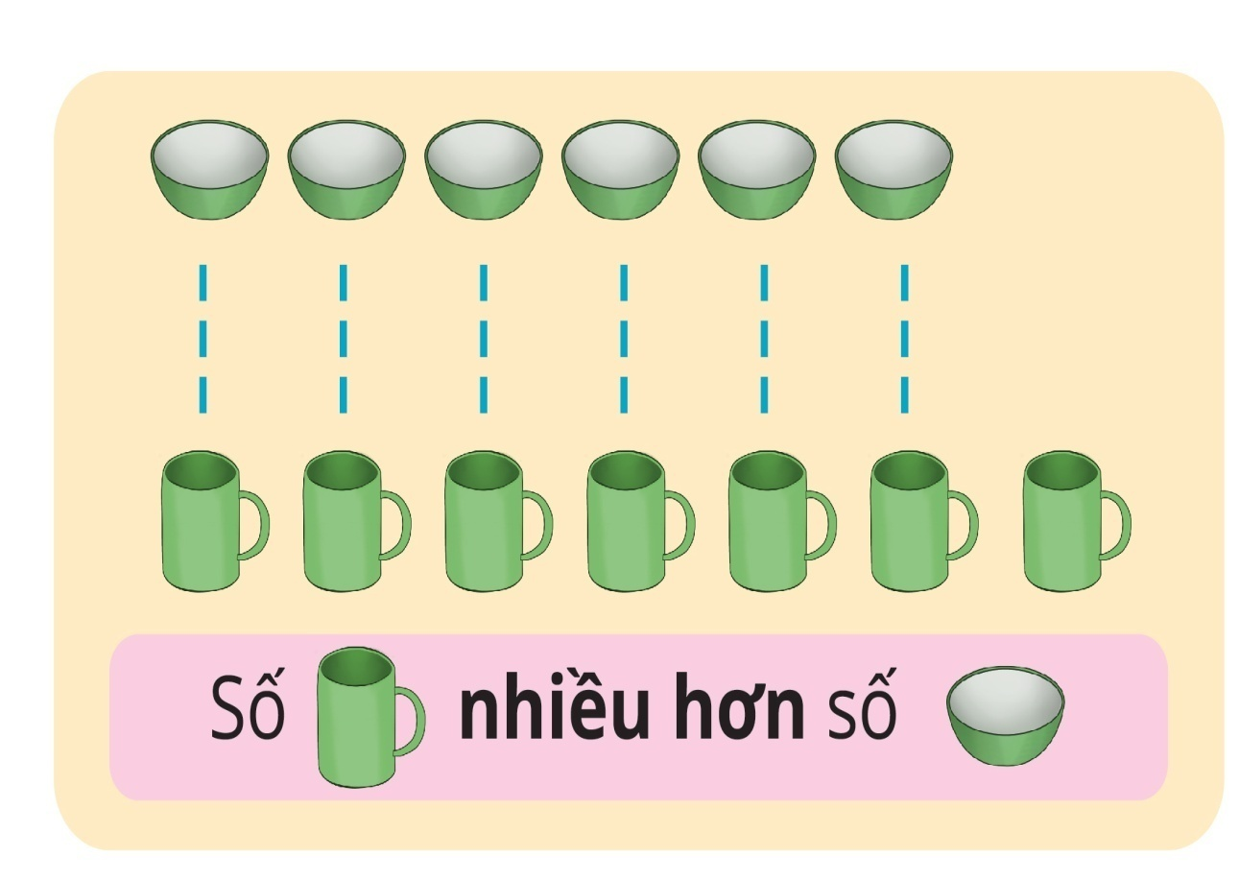
HOẠT ĐỘNG 2: KHÁM PHÁ
Quan sát tranh

Slide 3
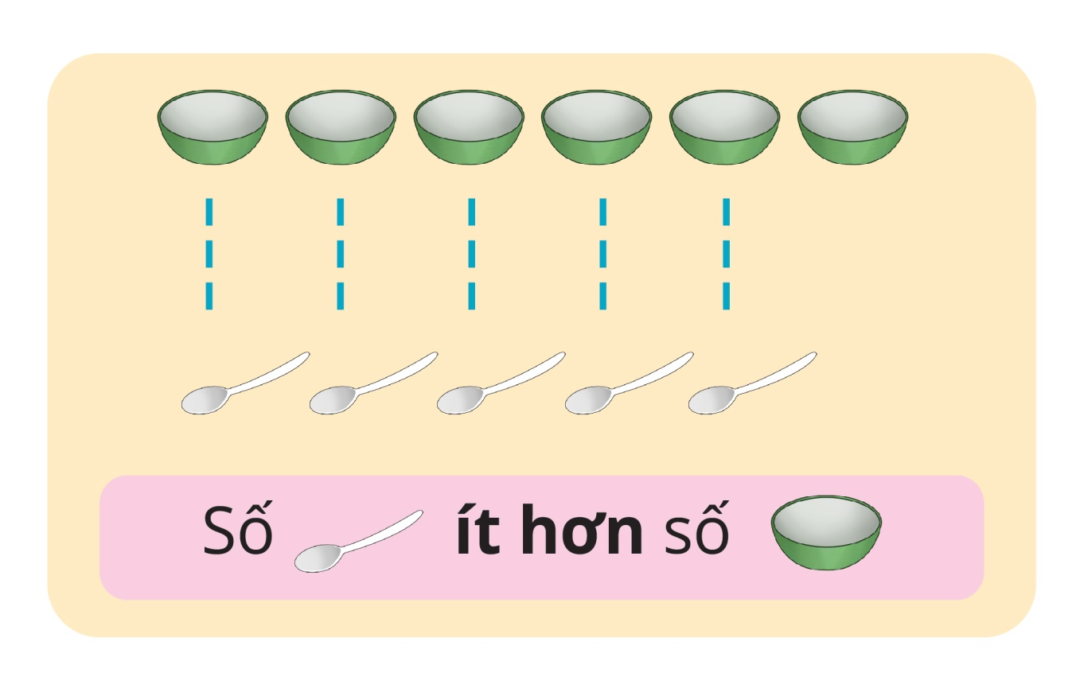

Slide 4
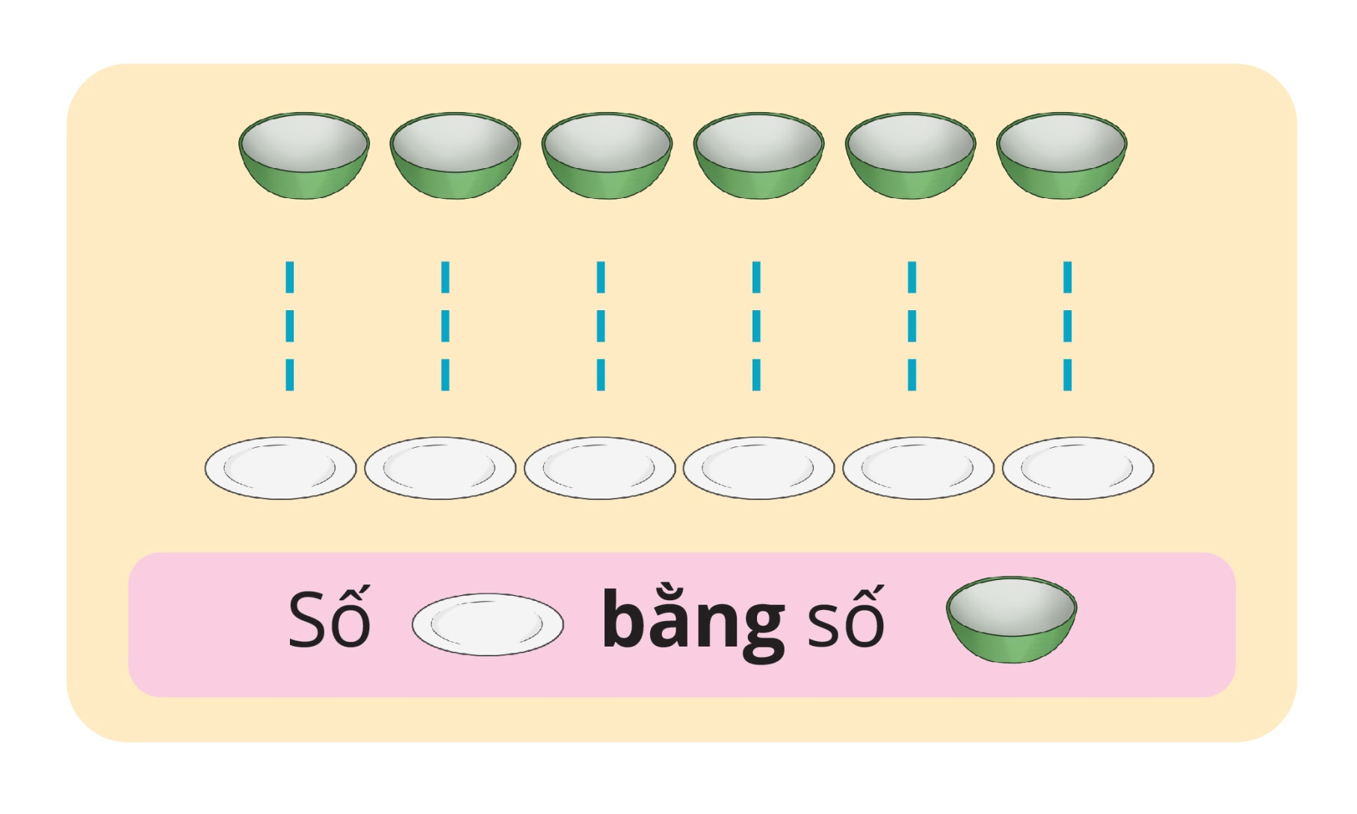

Slide 5
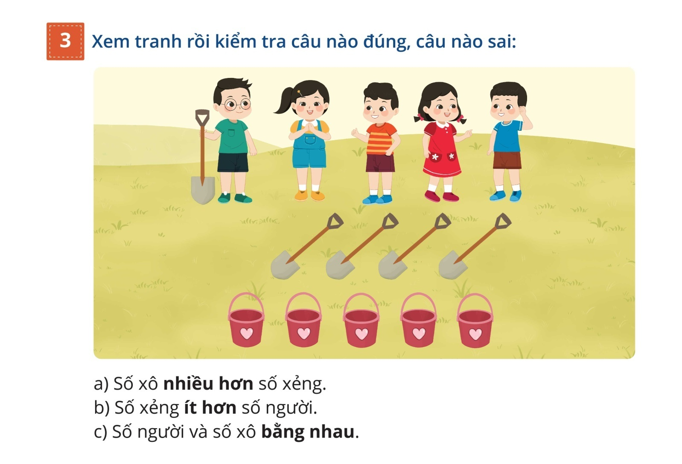
HOẠT ĐỘNG 4: VẬN DỤNG
Bài 3

Slide 6





Tạm biệt và
hẹn gặp lại!

